Slide 1
ПОДСОЛНЕЧНИК КЛУБНЕНОСНЫЙ (ТОПИНАМБУР)
БЫДИРАГ ХУЫСКЪ/ЕЛ / по осетински, ДЗИЛИКЪУ- по дигорски

Slide 2
Многим осетинам спасла жизнь это малознакомое теперь растение в трудные голодные военные и послевоенные годы. Люди употребляли его вместо картошки.

Slide 3
Земляная груша
Изучая семейство Сложноцветные, я использовала цветы этого растения как наглядное пособие. Известный осетинский писатель Сафар Хаблиев в своей повести «Дом на углу» описал как герой романа Быдыго, встав затемно, со своей маленькой дочкой Раей собирали клубни в мешках, и та не могла наесться ими, собирая их своими маленькими ручками.

Slide 4
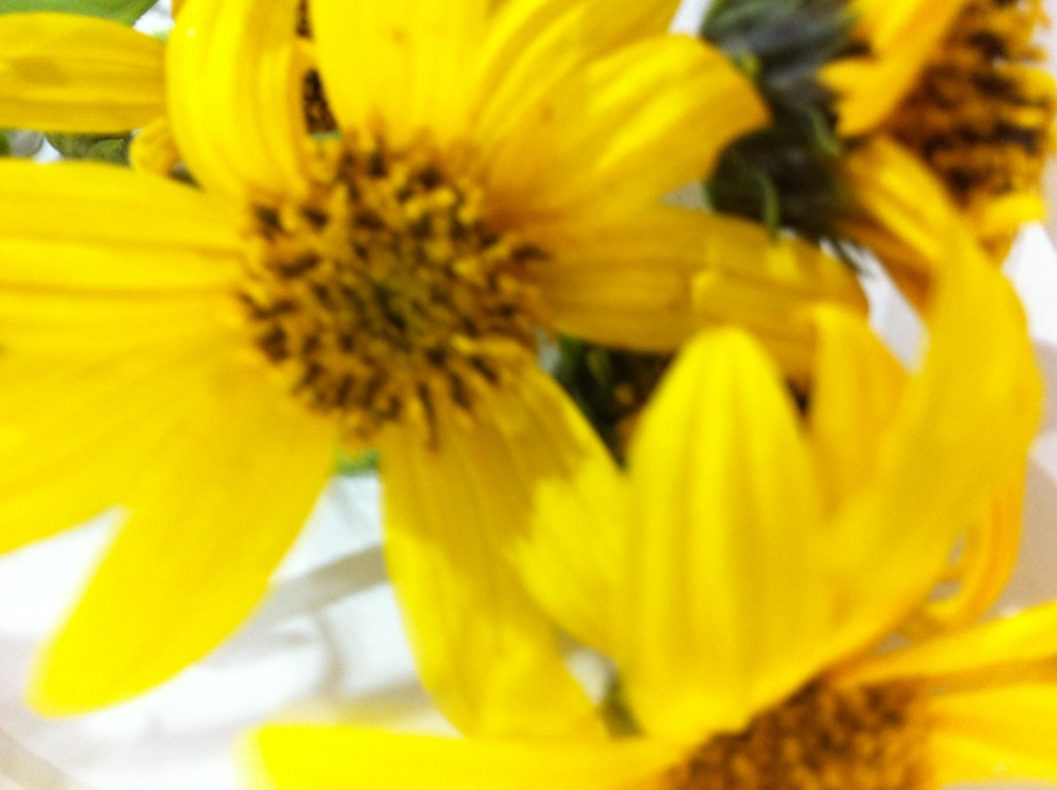
Цветы топинамбура

Slide 5
Многолетнее травянистое растение се­мейства астровых (сложноцветных).
Стебли высокие (1,5-3,5 м), опушенные.
Соцветие - корзинка, сходная но строе­нию с соцветием подсолнечника одно­летнего, но значительно меньше разме­ром (диаметр 2-4 см). Плод - мелкая семянка с кожистым околоплодником, длиной 3-5 мм.
В отличие от подсолнечника однолетнего, топинамбур образует многочисленные подземные побеги - столоны, на концах которых образуются клубни. Корни хоро­шо развиты, образуются у основания почек клубней и из стеблевых узлов. Основная их масса размещается в почвенном слое 0-30 см, но часть корней проникает на глу­бину 120 см и более.

Slide 6
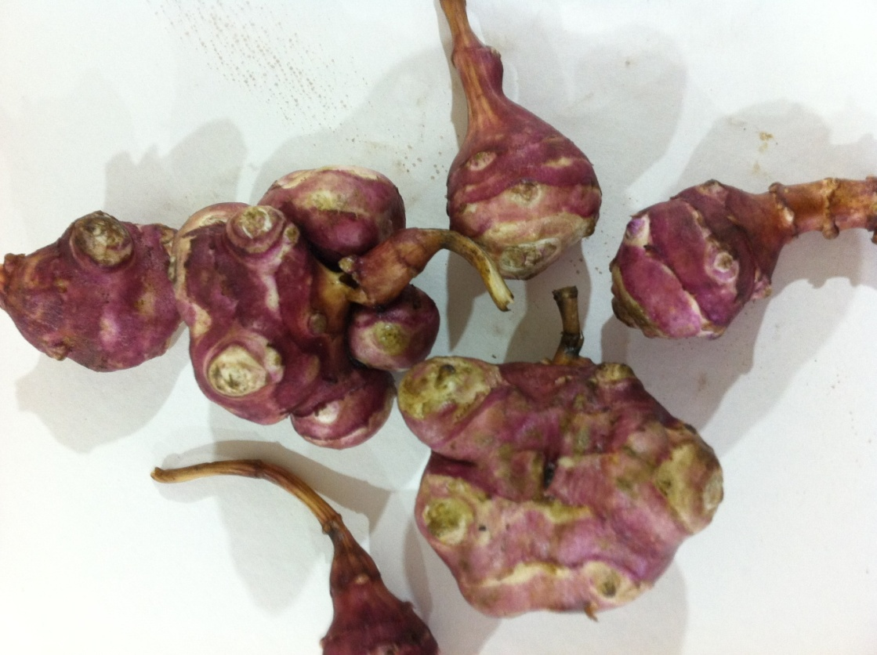
Клубни топинамбура

Slide 7
Клубни грушевидной, цилиндрической, булавовидной или удлиненно-округлой формы . Отличаются от картофельных тем, что не имеют пробкового слоя и поэтому быстро вянут. «Глазки» располагаются в виде бугорков, что придает им уг­ловатость. В зависимости от сорта, клубни могут быть белой, желтой, розовой и красно-фиолетовой окраски. Вес их в среднем 20-50 г, а при благоприятных усло­виях 100 г и более.

Slide 8
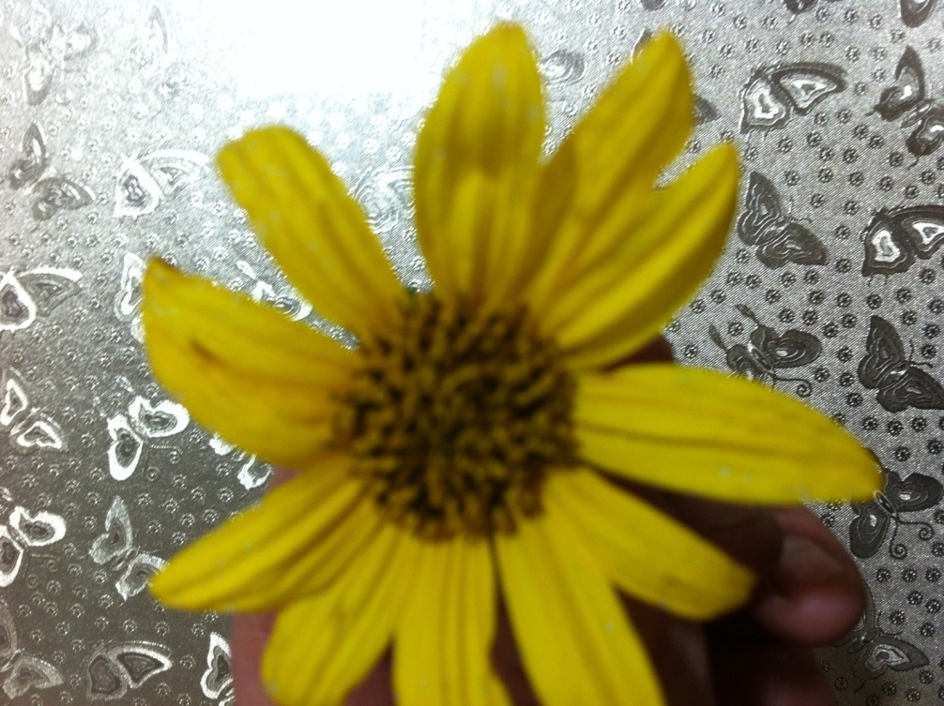
Соцветие корзинка
По краям ложно язычковые цветы, привлекают насекомых , а в середине соцветия - трубчатые

Slide 9
Они содержат углевод инулин и другие полисахариды, пектино­вые вещества, витамин С. Из клубней получают инулин, фруктозу и спирт. Расте­ние - поздний медонос, нектаронос и пыльценос. Разводится клубнями на корм жи­вотным от степного до среднегорного лесного пояса. Выведен ряд сортов, которые широко введены в культуру. Дичает, нередок как сорное.

Slide 10
Применение топинамбура
В топинамбуре основную ценность представляют клубни. Их можно есть сырыми (в салатах), но можно и варить, парить, тушить, запекать. При термической обработ­ке клубней их целебные свойства не утрачиваются. Самый удобный способ лечения топинамбуром - добавлять его во все привычные блюда (супы, рагу, борщи, тесто, запеканки и др.) в количестве 15-20% от обшей массы закладываемых продуктов. При этом кожицу клубней не следует удалять, нужно лишь срезать «глазки» и хоро­шо мыть щеткой, чтобы сохранять в кожице и тонком слое под ней главные целеб­ные вещества

Slide 11
Лекарственное растение
Лечебными являются также стебли и листья топинамбура, собранные во время цветения растения и высушенные в тени. Их можно заваривать как обычный травя­ной чай или делать лечебные ванны от суставных болей и кожного зуда. В аптеках имеется препарат «Долголет», являющийся сухим концентратом клубней топинамбу­ра.
Настой листьев также применяется в народной медицине при лихорадке.
Для задержки появления морщин, а в ряде случаев, чтобы избавиться от них, сле­дует вымыть клубни топинамбура, натереть на мелкой терке и полученную массу и нанести тонким слоем на кожу лица. Через 30 минут снимают маску, обмывают лицо теплой водой и смазывают витаминным кремом. Такие маски рекомендуют делать два раза в неделю. Полный курс лечения составляет 15 сеансов.

Slide 12
Они содержат углевод инулин и другие полисахариды, пектино­вые вещества, витамин С. Из клубней получают инулин, фруктозу и спирт. Расте­ние - поздний медонос, нектаронос и пыльценос. Разводится клубнями на корм жи­вотным от степного до среднегорного лесного пояса. Выведен ряд сортов, которые широко введены в культуру. Дичает, нередок как сорное.

Slide 13
Работа Найфоновой Карины ученицы 7 класса
Учитель Гоконаева Лара Хадзиретовна

